Slide 1
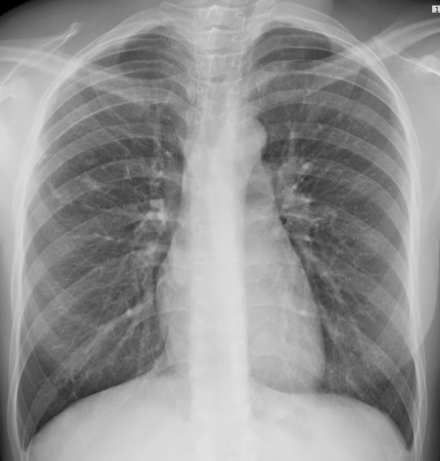
Bilan de médecine préventive chez une jeune femme de 19 ans, gabonaise vivant depuis 2 ans en France. Pas d’antécédent, non fumeuse, asymptomatique. La radiographie thoracique montre les aspects suivants. Les anomalies observées au niveau du champ pulmonaire droit sont elles évocatrices d'une pathologie vasculaire, bronchique ou parenchymateuse
Matthieu BAYLE IHN

Slide 2
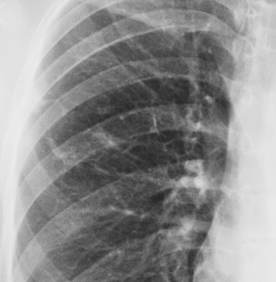
les images, même agrandies restent délicates à analyser, l'identification des composante vasculaire, bronchique et parenchymateuses restant du domaine du divinatoire

Slide 3
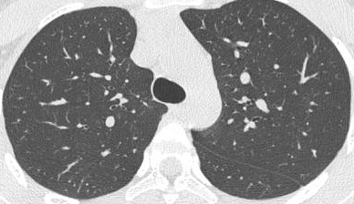
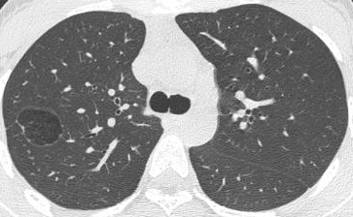
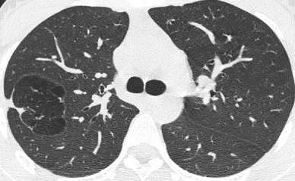
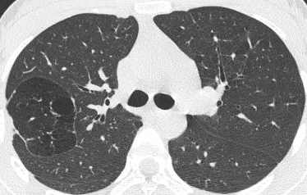
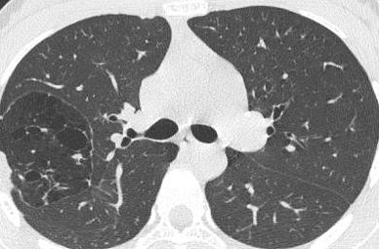
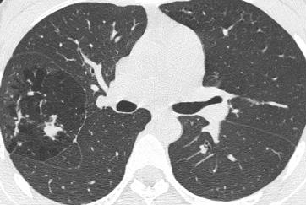
le scanner en coupes submillimétrique vient fort heureusement éclairer la situation

Slide 4
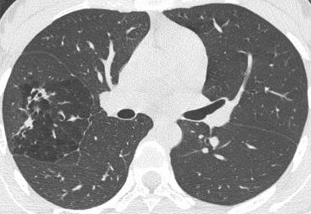
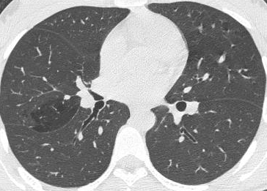
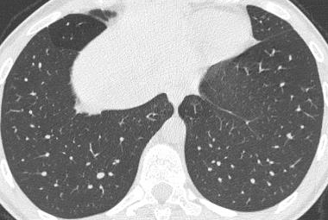
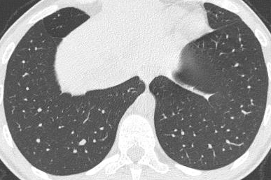

Slide 5
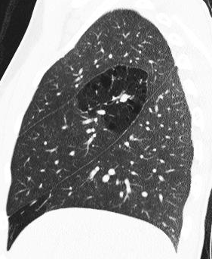
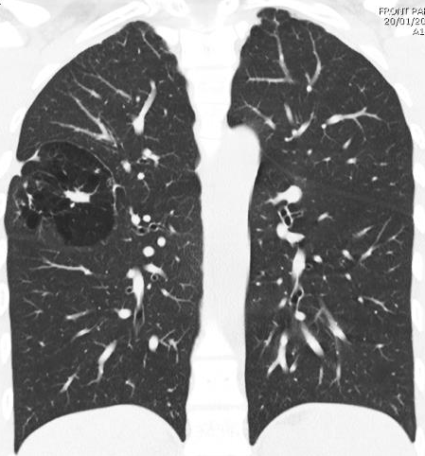
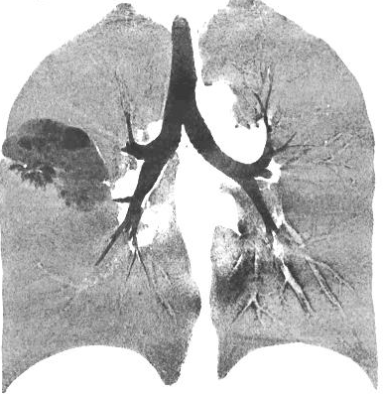
MPR sagittale, frontale et MinIP

Slide 6

Quelles hypothèses diagnostiques peut-on évoquer ?

Slide 7

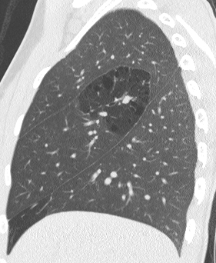
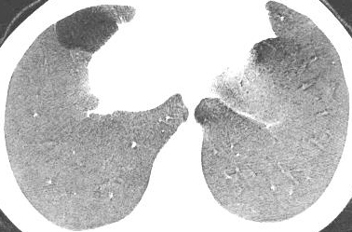
Lésion bi focale bien limitée circonscrite par une paroi continue fine de type "kyste " pulmonaire
Le contenu associe des zones hypodenses, déstructurées, des images kystiques et nodulaires
Le reste du parenchyme est sain
Pas de bronche de drainage visible

Slide 8
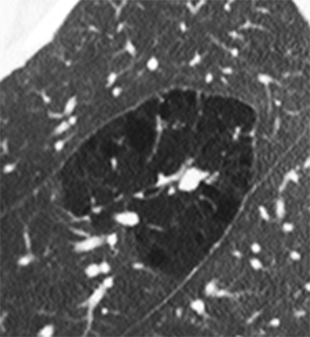
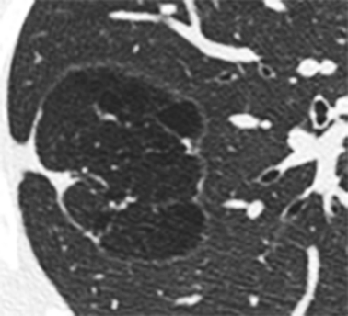
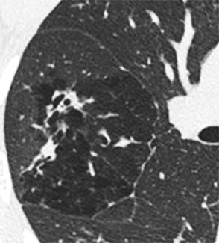
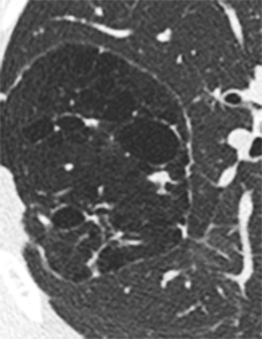
on ne peut bien sur que conclure à une origine dysembryoplasique de ces anomalies, mais de quel type ?

Slide 9
Dystrophies pulmonaires congénitales
4 entités sont habituellement individualisées dans les dysembryoplasies des voies respiratoires inférieures, qui différent par leur mécanisme, leur épidémiologie, leurs complications et justifient donc des prises en charges adaptées
Malformation adénomatoïde kystique
Séquestrations broncho-pulmonaires
Atrésie bronchique
Emphysème lobaire géant

Slide 10
Malformation adénomatoïde kystique
=Maladie de Craig
Prolifération adénomatoïde des bronchioles terminales avec un arrêt de maturation localisé de l’arbre bronchique au stade glandulaire, et évolution vers une masse plus ou moins kystique
25% des malformations pulmonaires
1/25000 naissances
Diagnostic anténatal le plus souvent (échographie et IRM fœtale)
Prédominant aux lobes inférieurs, unilatéral dans 98% des cas
Prédominance masculine

Slide 11
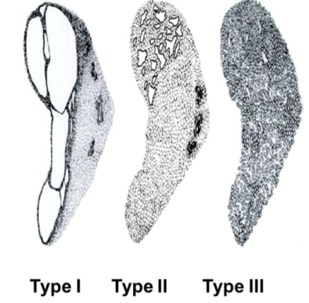
Classification anatomopathologique de Stocker :
Type 1 (50%) : Un ou plusieurs kystes de grande taille >2cm
Type 2 (40%) : Kystes plus nombreux <1cm
Type 3 (10%) : Micro kystes, masse opaque homogène
Clinique variable :
Asymptomatique
Infections à répétition
SDRA
Malformations associées (type 2) : Séquestration bronchique, cardio-vasculaires (tronc artériel commun, Fallot, CIV), agénésie ou dysplasie kystique rénale, imperforation anale…

Slide 12
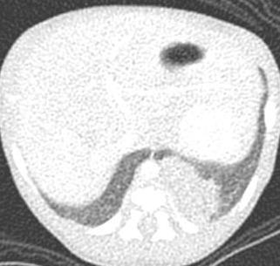
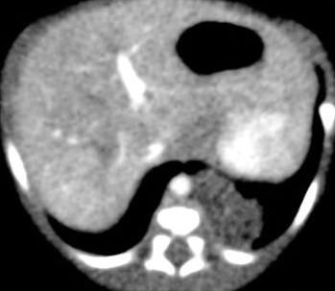
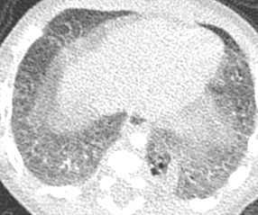
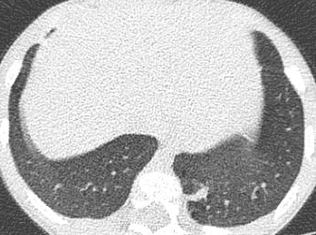
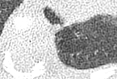
Nourrisson de 4 jours
3 mois
2 ans

Slide 13
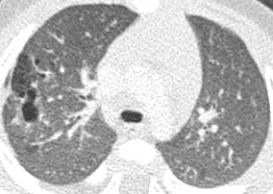
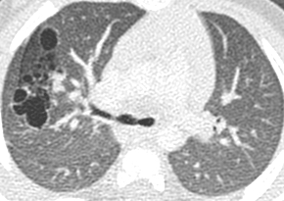
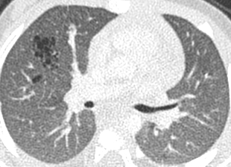
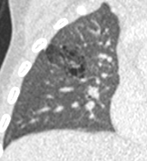
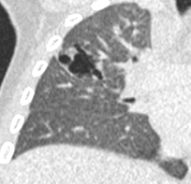
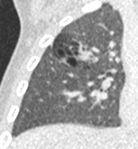
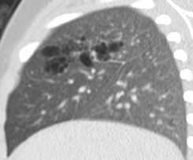
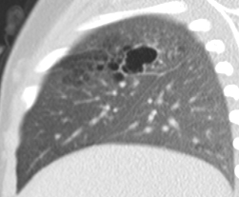
petite fille de 7 mois

Slide 14
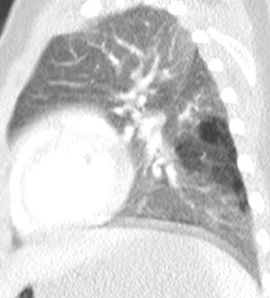
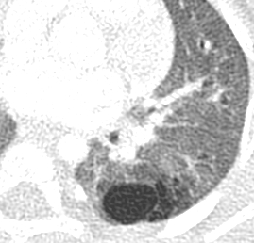
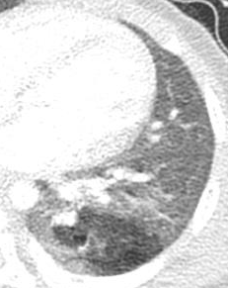
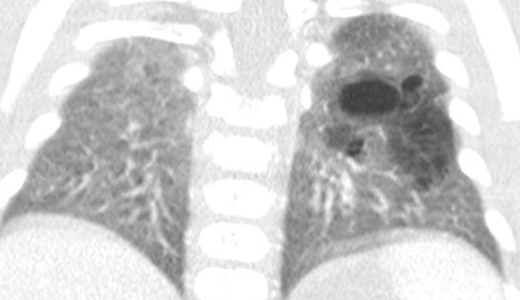
petit garçon de 5 mois

Slide 15
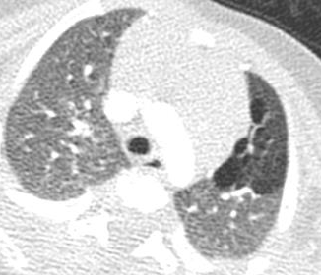
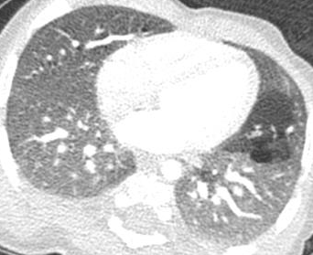
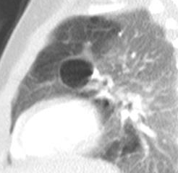
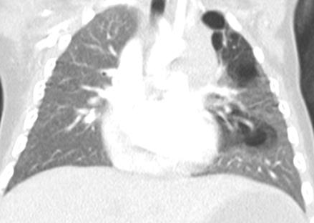
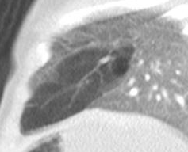
petite fille de 3 mois

Slide 16
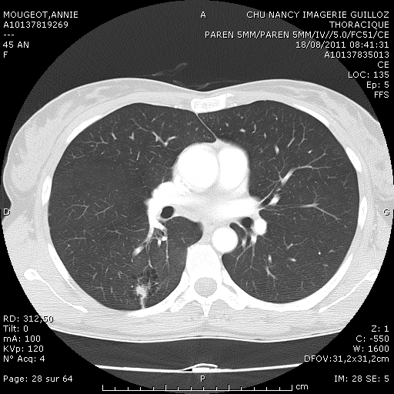
Femme de 45 ans
MAKP ?

Slide 17
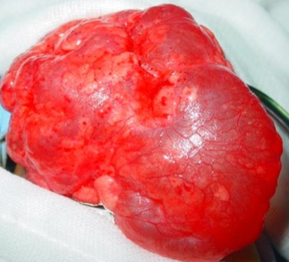
Complications de la malformation adénoïde kystique :
Surinfections ++
Dégénérescence maligne :
.pneumoblastome,
.rhabdomyosarcome,
.adénocarcinome,
.adénocarcinome à croissance lépidique (bronchiolo alvéolaire)
Pronostic bon pour le type 1, mauvais pour le type 3
Conduite à tenir : exérèse chirurgicale précoce

Slide 18
Séquestrations broncho pulmonaires
6% des malformations pulmonaires
Territoire pulmonaire non fonctionnel, séparé de ses connexions bronchiques et vasculaires normales, dont la vascularisation est assurée par une ou plusieurs artères systémiques aberrantes
Localisations préférentielles : lobes inférieurs, prédominance à gauche
Parenchyme : variable, images kystiques liquidiennes ou aériques, comblement alvéolaire, verre dépoli

Slide 19
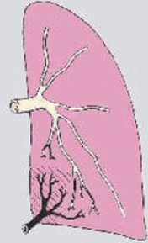
Séquestration intra lobaire
Parenchyme anormal inclus dans du poumon normal, même plèvre viscérale
Rarement associée à d’autres malformations
Artère systémique aberrante de gros calibre, naissant de l’aorte thoracique descendante (75%) ou de l’aorte abdominale (25%)
Drainage veineux vers une veine pulmonaire
Radiographics.rsnajls.org/cgi/content-nw/full/e17v1/F18A

Slide 20
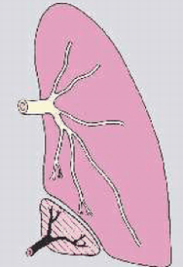
Séquestration extra lobaire
Séparée du parenchyme sain par une plèvre propre, "poumon accessoire "
Localisation intra ou extra thoracique
Artère systémique naissant de l’aorte thoracique descendante ou abdominale (85%) ou d’autres artères (15%) : splénique, gastrique gauche, intercostale, sous-clavière…
Drainage veineux systémique par la veine azygos ou la VCI
Radiographics.rsnajls.org/cgi/content-nw/full/e17v1/F18A

Slide 21
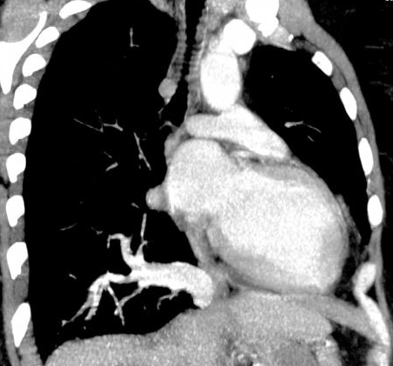
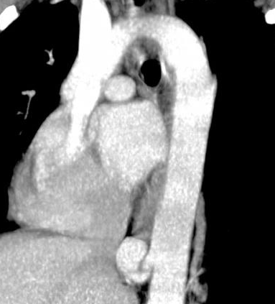

Femme de 32 ans
Séquestration intra-lobaire

Slide 22




Homme de 83 ans (!)
Séquestration intra-lobaire de contenu liquidien

Slide 23
emphysème pulmonaire congénital
Distension emphysémateuse d’un territoire pulmonaire (segment, lobe, poumon) secondaire à un piégeage de l’air expiré
Deux hypothèses physiopathologiques :
-anomalie du parenchyme liée au développement embryonnaire
-obstruction bronchique d’origine endoluminale (bouchon muqueux, corps étranger), pariétale (coudure, sténose, atrésie, inflammation…), ou extrinsèque (masse médiastinale, kyste bronchogénique, anomalie vasculaire)

Slide 24
Dans 50% des cas la cause n’est pas retrouvée : emphysème idiopathique
Clinique : détresse respiratoire de gravité croissante, néonatale (50%) voire dans les 6 premiers mois (80%), sans contexte infectieux
Traitement chirurgical habituellement dès le diagnostic
Très rarement, forme asymptomatique découverte à l’âge adulte

Slide 25



Dyon J-F et Al. Malformations bronchopulmonaires. EMC, Pédiatrie , 4-063-8-10, 2007
J1
J2
Radiographies de thorax chez un nouveau né présentant une détresse respiratoire, déviation du médiastin vers la droite et distension thoracique gauche :
J1 : opacité lobaire supérieure gauche par présence de liquide intra alvéolaire
J2 : Hyperclarté en lieu et place de l’opacité, avec vaisseaux bien visibles jusqu’en distalité
Thoracotomie gauche, exérèse du lobe supérieur gauche distendu, emphysémateux

Slide 26
atrésie bronchique
Malformation congénitale rare avec défaut de développement d’une bronche lobaire ou segmentaire et une croissance normale de l’arbre pulmonaire et de la vascularisation en aval du défect.
Serait liée à une ischémie très localisée et à une interruption complète du segment bronchique
Augmentation de volume du parenchyme en aval de la bronche atrétique par ventilation collatérale à partir du parenchyme adjacent, à travers les pores de Kohn et les canaux de Lambert.

Slide 27
Accumulation de secrétions muqueuses au sein de la bronche borgne, avec formation d’une bronchocèle, source d’infections
Clinique : peut être asymptomatique pendant plusieurs années, puis se révéler par des complications infectieuses à répétition. Touche plutôt le lobe supérieur gauche
Radiographie :
  Hyperclarté bien systématisée avec
  opacité hilaire homolatérale (bronchocèle)

Slide 28
Étude de 2006 sur 25 patients opérés d’une malformation pulmonaire congénitale découverte en anténatal :
56% MAKP
12% emphysèmes lobaires congénitaux
8% séquestrations broncho-pulmonaires
Atrésie bronchique identifiée dans 77% des cas
Shaun M., Kunisaki , et al. Bronchial atresia: the hidden pathology within a spectrum of prenatally diagnosed lung masses J Pediatr Surg 2006 ; 41 : 61-65
Pronostic favorable
Thérapeutique : abstention et surveillance si patient asymptomatique, exérèse lobaire ou segmentaire si complications infectieuses

Slide 29


Fillette de 6 mois, suspicion de MAKP de type 3 ou d’atrésie bronchique à l’échographie anténatale. Asymptomatique
Atrésie bronchique avec bronchocèle lingulaire et distension emphysémateuse en aval
Garçon de 1 mois, suspicion d’atrésie bronchique gauche aux échographies et IRM anténatales
Plusieurs zones emphysémateuses bien limitées du poumon gauche. Épaississement hilaire gauche sans véritable bronchocèle
Imagerie stable à l’âge de 1 an
A.Mechoulan et Al. Le diagnostic anténatal d’atrésie bronchique est il possible ? EMC 2008

Slide 30



Épisode de pneumopathie lobaire supérieure droite chez une femme de 24 ans
Distension emphysémateuse prédominant sur le segment ventral, compression du lobe moyen, images kystiques associées
H.Zribi et Al. Atrésie bronchique congénitale de l’adulte. EMC 2010

Slide 31


Jeune femme de 25 ans hospitalisée pour une embolie pulmonaire. Découverte d’une opacité excavée au sein d’un emphysème lobaire inférieur gauche
Anapath : atrésies bronchiques de la pyramide basale
H.Zribi et Al. Atrésie bronchique congénitale de l’adulte. EMC 2010

Slide 32




Homme de 29 ans, antécédent d’asthme dans l’enfance, hospitalisé pour pneumothorax droit incomplet
Découverte d’une atrésie bronchique de la pyramide basale droite ainsi que du segment dorsal du lobe supérieur droit
Image de cavité aux parois épaissies correspondant à un probable abcès
H.Zribi et Al. Atrésie bronchique congénitale de l’adulte. EMC 2010

Slide 33


Au total , qu'en est-il du diagnostic de la forme observée chez notre patiente ?:

Slide 34



Pour : images kystiques, nodulaires et emphysémateuses
Contre : Asymptomatique, pas d’antécédents infectieux ou néonataux
MAKP
Séquestration pulmonaire
Pour : Lésions focales hyperclaires
Contre : Pas de vaisseaux aberrants, asymptomatique

Slide 35

Pour : lésion emphysémateuse bien limitée
Contre : Pas de symptômes néonataux, trop petite taille
Emphysème lobaire géant
Diagnostic possible : atrésies bronchiques +/- MAKP sur la lésion lobaire moyenne ?
Atrésie bronchique
Pour : Asymptomatique, pas de bronche visible, lésions bien limitées
Contre : Images nodulaires et kystique (remaniements post infectieux possibles)

Slide 36
Take home messages
Les dystrophies pulmonaires congénitales sont rares
Leur diagnostic anténatal est courant (écho +/- IRM)
Manifestations cliniques néonatales voire dans les premières années de vie dans la grande majorité des cas (exception : atrésie bronchique) : infections ou détresse respiratoire
Traitement chirurgical dans l’enfance devant le risque de complications infectieuses et de dégénérescence maligne
MAKP : images kystiques aériennes ou liquidiennes, de taille variable
Séquestration pulmonaire : artère aberrante d’origine systémique

